Slide 1
Культовые обряды (вещи) хантов и манси

Slide 2

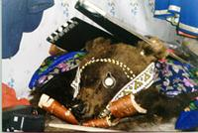
У многих народов можно обнаружить промысловые культы — почитание тех или иных животных, имеющих важное хозяйственное значение в жизни племени. С промысловыми культами связана вера в воскрешение зверей после смерти.
К таким культам можно отнести культ медведя, распространённый у многих народов Северной и Восточной Азии: гиляков, ульчей, хантов, манси, айнов. Известен он и индейцам Северной Америки. Яркой иллюстрацией культа медведя служит медвежий праздник айнов — коренных жителей острова Хоккайдо (Япония). Охота на медведя была для них одним из основных занятий. Медвежатина употреблялась в пищу, печень животного использовалась в лечебных целях, шкуры шли на изготовление одежды. Айны поклонялись медведю и в его честь устраивали праздник, во время которого совершалось ритуальное убийство зверя.

Slide 3
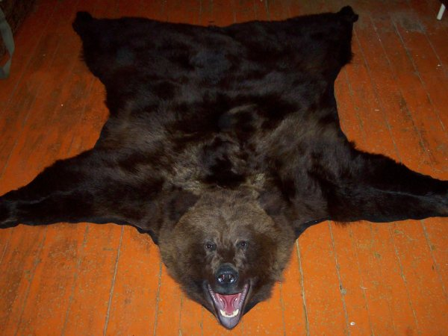
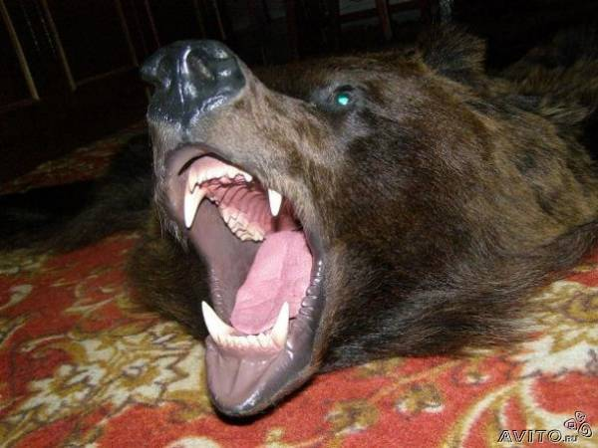
Медвежья шкура в обрядах манси и хантов.
Имда [imda] - шкура убитого медведя с головой, по отношению к которой проводится умилостивительный обряд.
После удачной охоты на медведя его разделывали. Шкуру снимали, как шубу гостя - “лесного старика шуба меховая” (считалось, что медведь пришел в гости): на брюхо зверя клали 4 или 5 палочек (в зависимости от пола зверя, самки или самца - по числу душ), символизирующих застежки шубы, проводили по ним ножом, как бы расстегивая шубу (“Коль медведица я, то четыре завязки развязывают. Коль медведь я, то пять завязок развязывают”; “Расстегивают четыре пуговицы лесного зверя, расстегивают пять пуговиц лугового зверя...”), затем свежевали зверя, но в большинстве случаев не вынимали кости и мясо из головы и лап. Медвежью шкуру никогда не выделывали и не использовали в утилитарных целях.

Slide 4
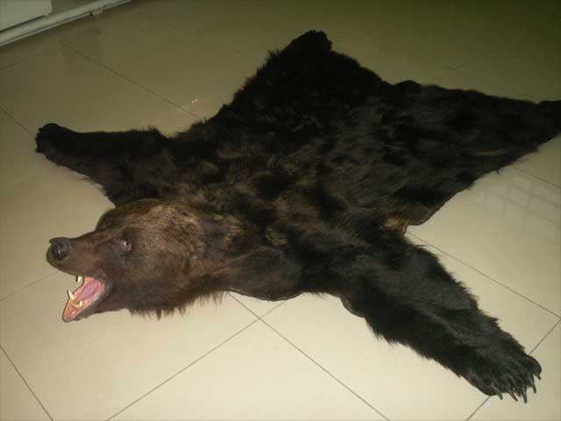
На медвежьем празднике шкуру вносили в дом, сворачивая и укладывая ее на столе в почетном углу дома так, что голова зверя покоилась между его передними лапами. Эта классическая поза отмечена еще в бронзовых украшениях далеких предков манси и хантов в I тыс. до н.э. Если это была шкура медведицы, ее голову покрывали платком, на пальцы лап надевали кольца. Перед мордой ставили угощение, чай, вино. Все приходящие на праздник целовали медведя в голову, женщины - через платок.
В конце праздника мужчины разделывали голову, варили ее и ели отдельно от женщин и детей, иногда - в лесу. Шкуру медведя держали в священном сундучке в доме или на священных нартах, череп хранили в сундучке на помосте около дома или вешали на высокий пень в лесу, иногда хоронили вместе с костями медведя в лесу, в озере.

Slide 5
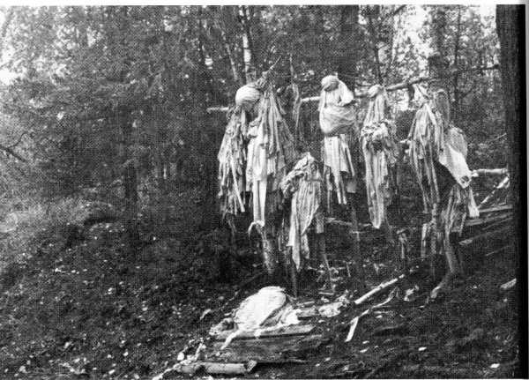
В литературе XIX–начала XX в. приводятся также сведения о том, что изображения духов делали из дерева, металла и хранили в. священных местах или в сундуках в переднем углу дома. Однако увидеть такие изображения мало кому удавалось.
Изображение духов-покровителей на священном месте.
Манси. Ханты-мансийский автономный округ, д.Ломбовож, р.Ляпин, 1960-е годы.

Slide 6
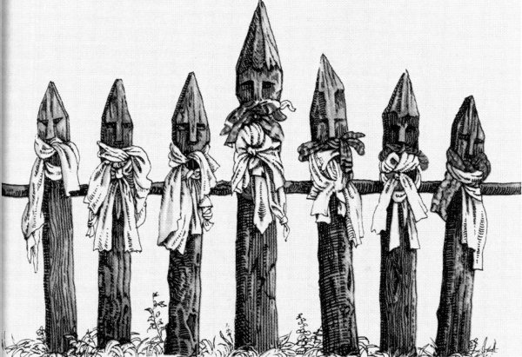
Изображение духов-покровителей "Семь Братьев"
Манси. ХМАО, р. Нияю, приток р. Хулга Рис.
В.Н.Чернецов, исследуя так называемые «клады поделок плоского литья», найденные на Урале и в Западной Сибири, считал, что это священные хранилища изображений предков генеалогических групп обских угров–волка, бобра, птицы, лося, воина и пр., являющихся одновременно вместилищами реинкарнирующихся душ данной генеалогической группы. Между прочим, одна из иттарм, найденная нами на Сыне в 1971 г., тоже была зооморфной. Находка лягушки–иттармы может свидетельствовать о связи между изображениями духов–предков, а также духов–покровителей отдельных групп и семей с изображениями «вместилищ душ» умерших.

Slide 7
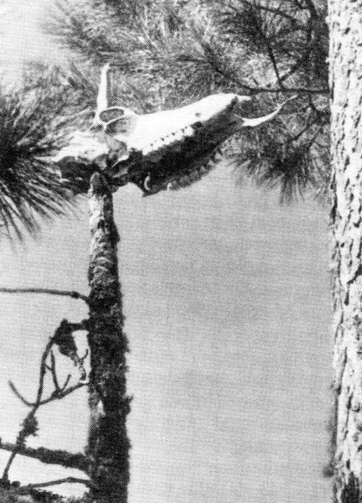
В каждой семье был свой лух – семейные или домашние святыни в лух входили изображения духов–покровителей, хранившиеся вместе с пожертвованиями в сундучке, ящике или просто в узелке из жертвенных платков в .переднем углу дома, на полке. Но изображения могли быть разными. У одних лягушки, у других ящерицы. Среди этих изображений могли быть и иттармы–изображения «вместилищ душ» умерших шаманов и уважаемых стариков.
Череп жертвенного животного на дереве.
Ханты. Ямало-ненецкий автономный округ, р. Сыня.

Slide 8
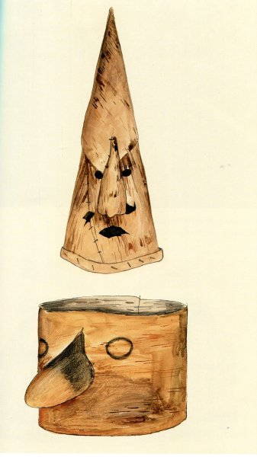
Пока иттарма хранилась на любимом месте умершего в доме, а не в лухе, для нее время от времени шили маленькую одежду, подносили ей маленькие и большие платки или куски ткани (те и другие с завязанными в уголках монетами), шкурки зверей, предметы быта и орудия труда (например, иглы для вязки сетей), посуду, папиросы, спички, вино. Затем все эти вещи переходили с иттармой на чердак дома или же в лух. Изображениям духов–покровителей, например той же лягушке, подносили платки по разным случаям: после рождения ребенка, чтобы обеспечить ему здоровье и благополучие, а также для благосостояния семьи, сохранения оленей и т. п. В таких случаях жертвовали только новые платки и куски ткани с завязанными в уголках монетами.
Берестяные маски для медвежьего праздника. 1960-е годы
Ханты, манси. Тобольский музей. Рис. С.Стручкова, 1969г. Архив ИЭА РАН

Slide 9
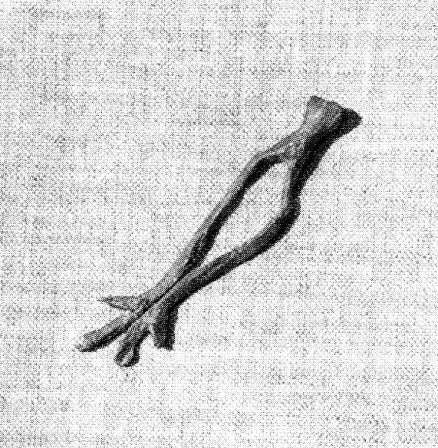
Из сундучка можно было взять платок и носить его, но взамен надо было положить что–то другое. Когда во время похорон, поминок убивали оленя, его кровью смазывали платки, лежащие сверху. Если дух был покровителем всей семьи, его хранили из поколения в поколение.
Изображение лягушки -- духа-покровителя.
Ханты. Ямало-Ненцкий автономный округ, пос. Шишинги, р. Обь, 1973г.

Slide 10
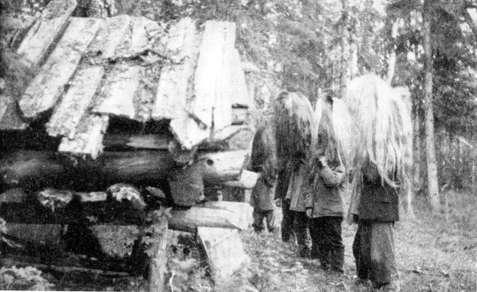
Менквы -- персонажи медвежьего праздника около священного амбара.
Ханты, манси. Ханты-мансийский автономный округ, сел.Вежакоры, р.Обь.

Slide 11
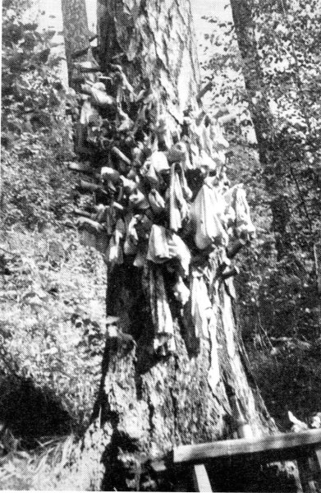
Лиственница посвященная духу-кузнецу горы Чохрынь-ойки
Ханты, манси. Ханты-мансийский автономный круг, сел. Вежакоры, р. Обь.

Slide 12
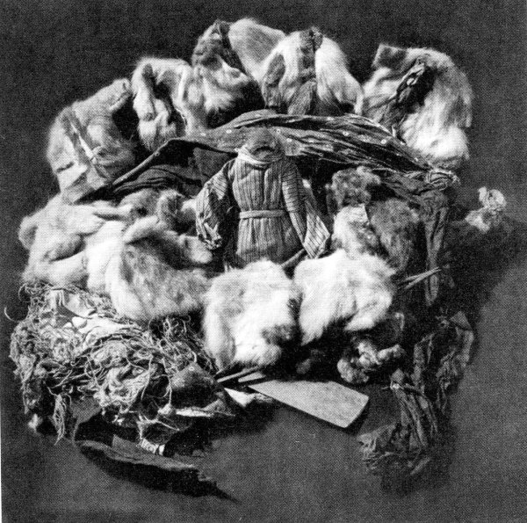
Иттарма -- вместилище одной из душ предка с прикладом
Ханты. Ямало-ненецкий автономный округ, пос. Вытвожгорт, р.Сыня, 1971г.

Slide 13
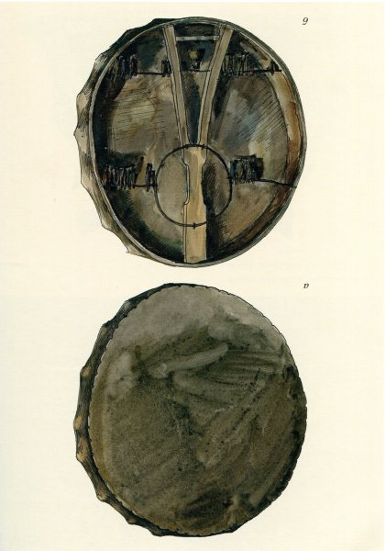
Шаманский бубен.
Ханты, Ханты-мансийский автономный округ, юрты Панаскины, р.Вах, 1914г.

Slide 14
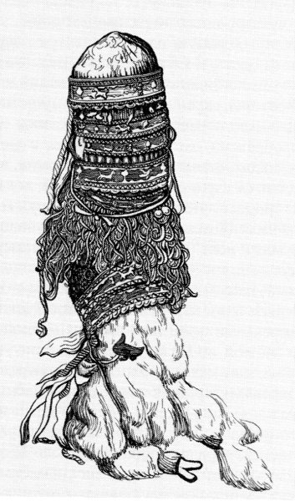
Вут ими -- дух-покровитель северных хантов и манси с лицом из металлических пластин
Ханты. Ханты-мансийский автономный округ, пос. Юильск, р.Казым.

Slide 15
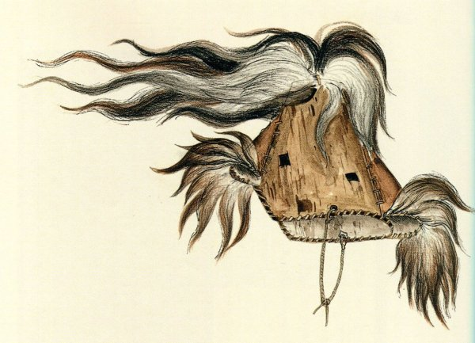
"Шаманская маска" -- маска менква для ритуальной пляски. Береста, конский хвост.
Ханты, манси. Тобольский музей.

Slide 16
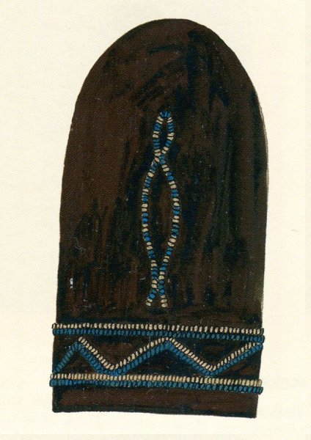
Шаманская шапка из ткани и бересты,
первая половина XX в.
Ханты, манси. Ханты-мансийский музей.
По–видимому, в прошлом это был фратриальный культ, ставший впоследствии культом генеалогических групп, принадлежавших к фратрии Мось. На стадии культа предков генеалогических групп изображение лягушки стало играть, вероятно, роль «вместилища души–имени», отсюда впоследствии и особая роль, которую придавали ханты изображению лягушки или самой лягушке при родах и в свадебном обряде. Уже в конце XIX–начале XX в. этот культ стал семейным или домашним, а в некоторых случаях и личным, о чем свидетельствуют куноватские материалы.
Шаманская перчатка с изображением ящерицы.
Ханты. Ханты-мансийский автономный оуруг, юрты Панаскины, р.Вах.
Тобольский музей. Б.Н. Городков, 1914 г.

